Slide 1
Культура
И
образование

Slide 2
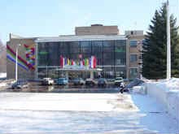
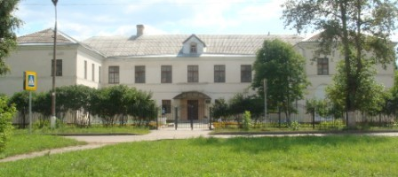
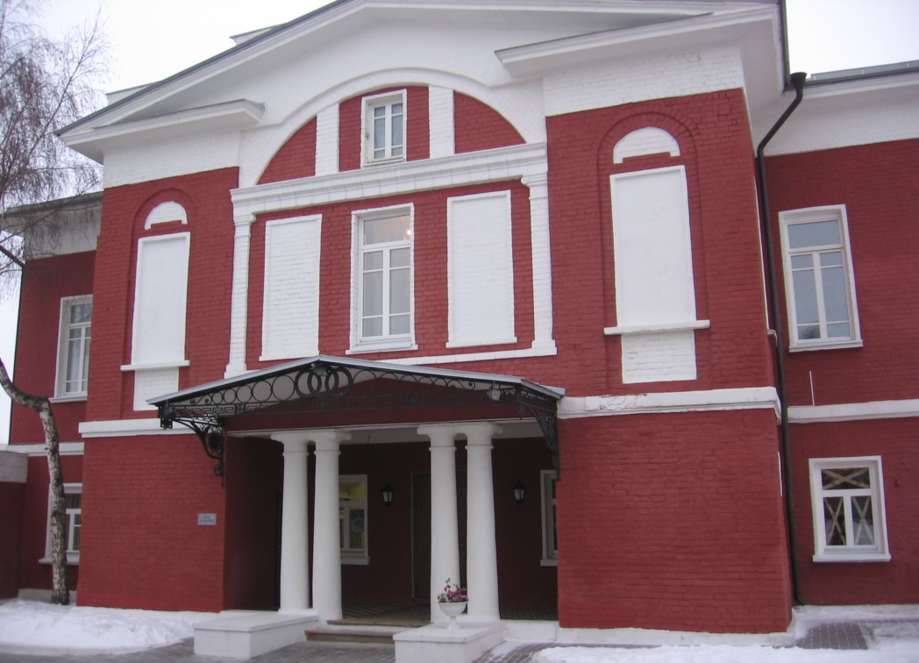

Slide 3
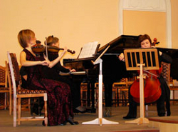
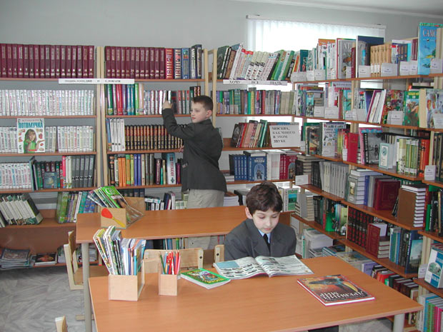
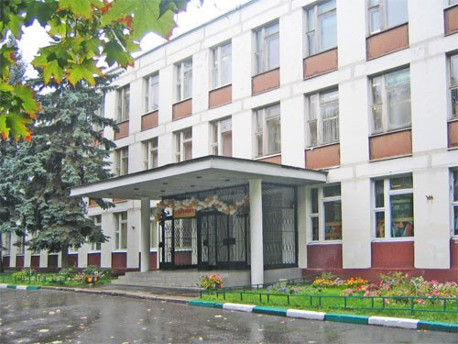

Slide 4
Учреждения культуры | Образовательные учреждения
Музей | Школа
Театр | Лицей
Выставочный зал | Гимназия
Библиотека | Колледж
Концертный зал | Училище
 | Университет
 | Академия

Slide 10
В нашем городе насчитывается
70 образовательных учреждений:
30 дошкольных учреждений,
20 общеобразовательных школ,
7 гимназий,
Коломенский политехнический колледж,
Коломенский медицинский колледж,
Коломенский аграрный колледж,
4 профессиональных училища,
4 института.

Slide 11
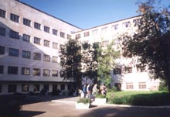
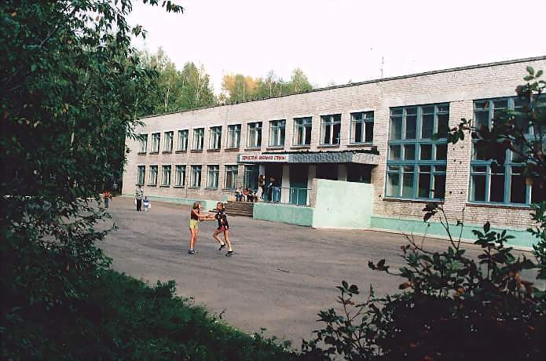

Slide 12
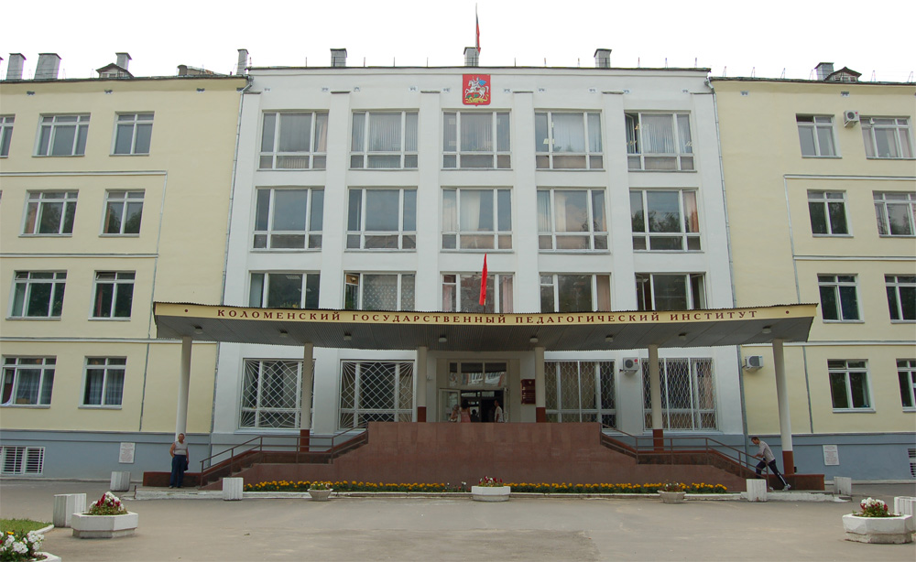

Slide 13
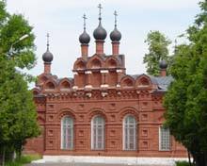
Музей боевой славы
Краеведческий музей
Краеведческий музей

Slide 15
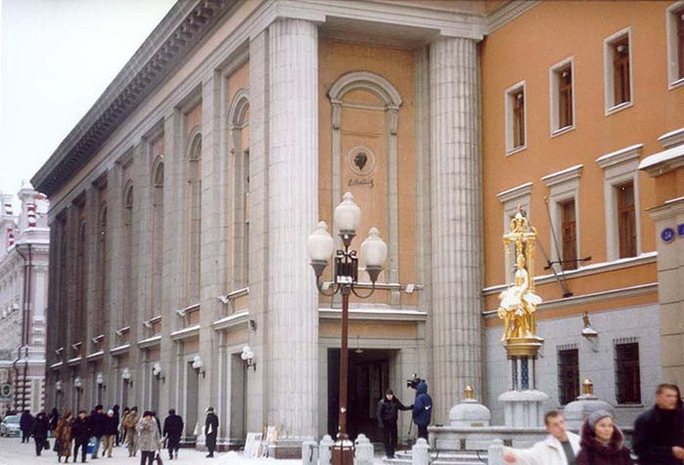
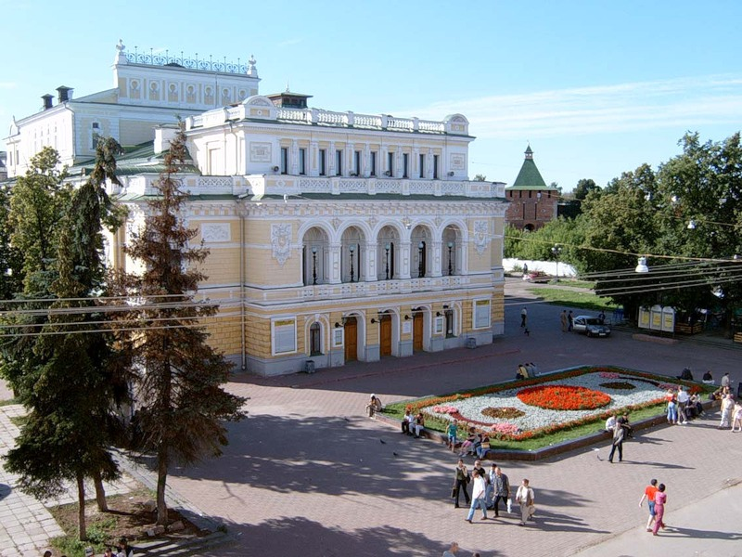
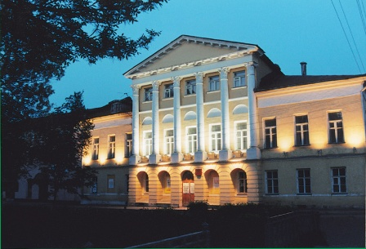

Slide 16
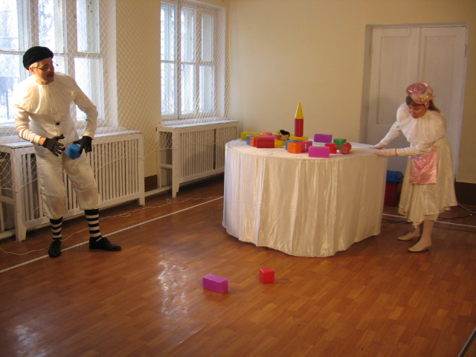
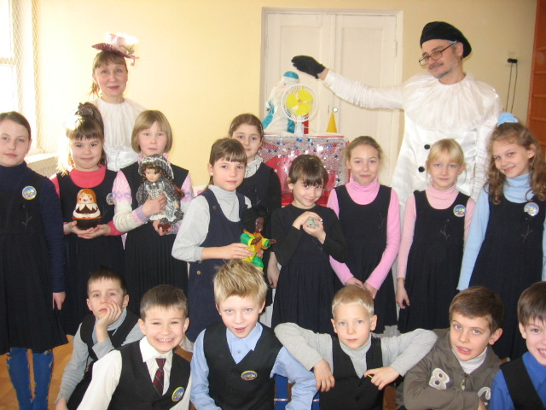
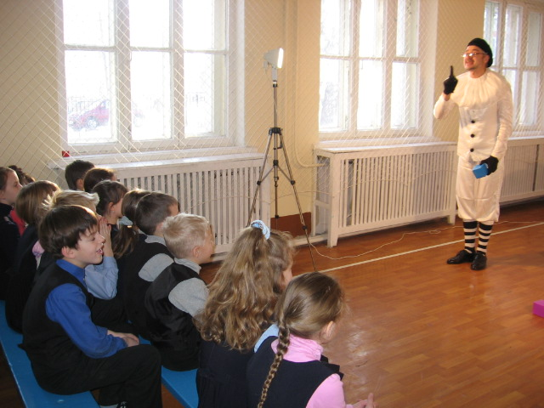

Slide 17
Молодцы!

